Slide 1
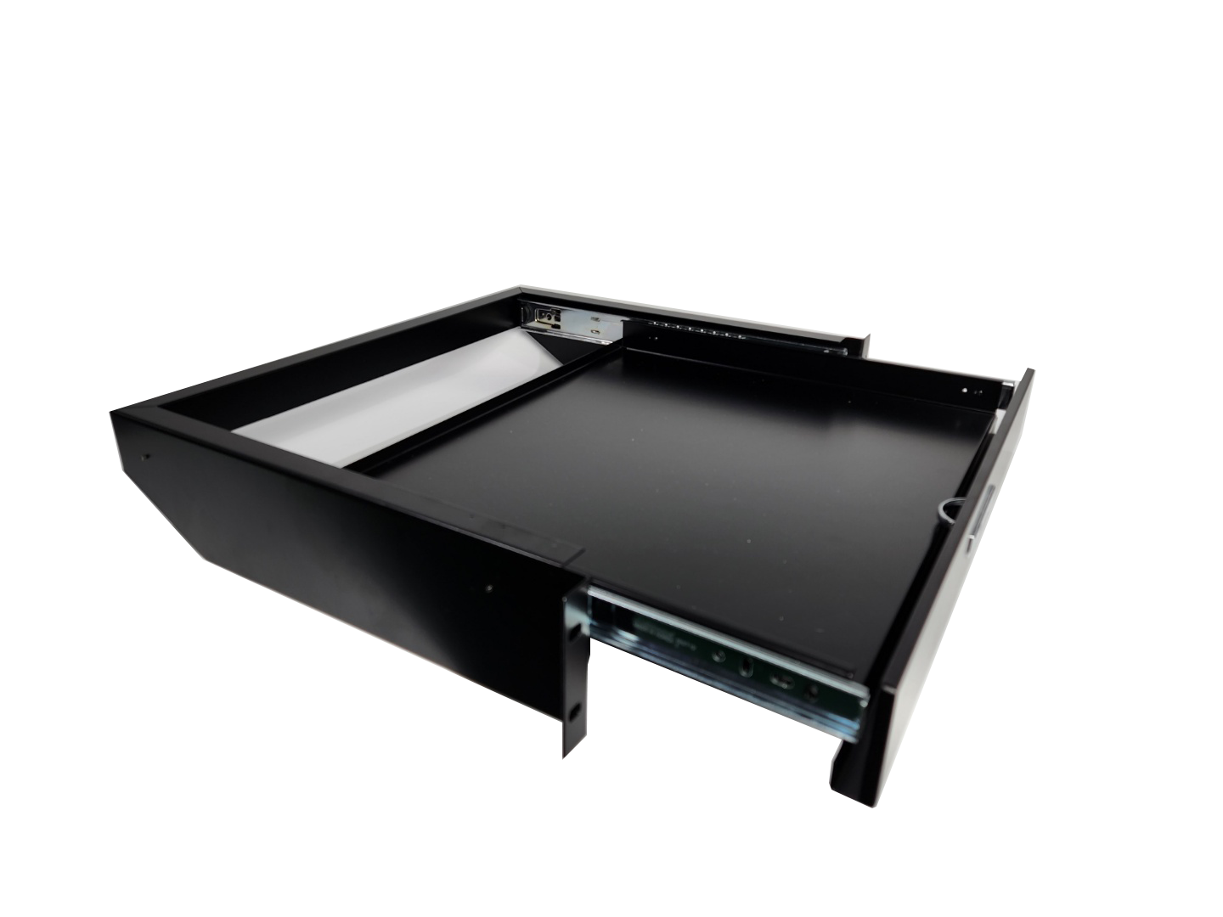
SLIDE RACK TRAY JNRP-02SL1
표준형 랙 케비닛에 키보드, 마우스 등 장비의 탈-장착이 용이하도록 설계된 슬라이드 선반입니다.
Model | JNRP-02SL1
재질 | STEEL
용도 | 랙장착용 슬라이드 선반
규격 | 2U
무게 | 3.4 kg (±10%)
외형 (W x H x D) | 484 x 90 x 374 mm (±10%)

